Slide 1

МБДОУ «Детский сад «Березка» ст. Кардоникской»
«Волшебная соль»
Познавательно-исследовательский проект с детьми старшей группы
Подготовила: Яковенко А.В.

Slide 2
Паспорт проекта
«Умейте открыть перед ребёнком в окружающем мире что-то одно, но открыть так, чтобы кусочек жизни заиграл перед детьми
всеми красками радуги. Оставляйте всегда что-то недосказанное, чтобы ребёнку захотелось ещё и ещё раз возвратиться к тому, что он узнал»
Сухомлинский В.А.
Вид проекта: краткосрочный.
Тип проекта: позновательно- исследовательский.
Продолжительность: с 29 ноября по 3 декабря
Участники проекта: дети старшей группы, воспитатели, родители.
Продукт проекта: создание мини-музея «Соли», организация выставки из солёного теста «Волшебница-соль», презентация.
Презентация проекта: презентация мини-музея.

Slide 3
Предполагаемый результат
«Чем больше ребенок видел, слышал, пережил,
чем большим количеством элементов действи-
тельности он располагает в своем опыте, тем
значительнее и продуктивнее при других равных
условиях будет его творческая деятельность»
Л.С. Выготский
Дети познакомятся с природным минералом «Соль» его видами и свойствами. У них возрастёт познавательный интерес к исследованию природы.
У детей будет развиваться наблюдательность, внимание, умение сравнивать, видеть причинно-следственные связи и делать выводы.
У детей возникнет желание и умение использовать соль в творческой деятельности.
Возрастёт интерес к устному народному творчеству посредством сказок, пословиц и поговорок.
Родители вовлечены в работу, больше общаются с детьми и между собой, взаимодействуют с воспитателями.
Как продукт проекта совместными усилиями детей, воспитателями и родителей создание мини-музея и выставки.

Slide 4
Задачи проекта:
Образовательная область «Познавательное развитие»:
Расширять представления о соли, ее свойствах и качествах, характере использования человеком.
Приобщать к элементарному экспериментированию, способствовать развитию и совершенствованию разных методов познания.
Побуждать ставить цель, определять последовательность действий, оценивать и корректировать свои действия, радоваться результату экспериментирования.
Образовательная область «Социально- коммуникативное развитие»:
Расширять кругозор посредством приобщения к опыту познания окружающего мира. Пробуждать положительное, бережное отношение к окружающему миру.
Образовательная область «Художественно –эстетическое развитие»: Развивать творческие способности, фантазию, воображение. Вызвать интерес к нетрадиционному рисованию (рисование солью).
Образовательная область «Речевое развитие»: Развивать свободное общение со взрослыми посредством познавательно – исследовательской и продуктивной деятельности. Приобщать к слушанию познавательной и художественной литературы.
Образовательная область «Физическое развитие»: Развивать мелкую моторику, координацию движений рук посредством продуктивной деятельности. Активизировать двигательную активность.
Цель проекта:
Развивать интерес к окружающему, открывая новое в знакомом. Формировать познавательную активность детей в процессе экспериментирования с природным веществом - солью.

Slide 5
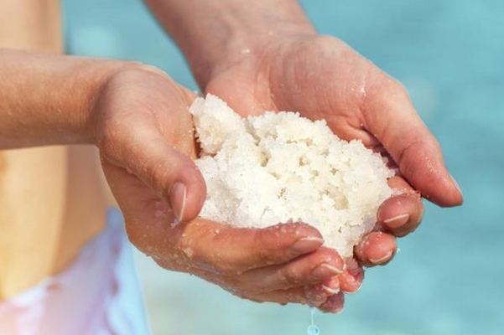
Актуальность
Дети по своей натуре – исследователи, они очень любознательны и настроены на познание окружающего мира. Главное достоинство метода проекта- возможность самостоятельно, с небольшой помощью взрослого установить представления о различных сторонах изучаемого объекта.
Почему соль? Интересное и необычное всегда рядом. Соль, которая есть в каждом доме, на каждом столе- известная и знакомая, непознанная и таинственная.

Slide 6
Анализ ситуации:
Почему соль? Чем могла заинтересовать детей обыкновенная соль, что в ней необычного? Почему не сахар или другой продукт? А все очень просто.
Тема исследовательской деятельности возникла после чтения чешской сказки «Соль». У ребят возникло множество вопросов. Мы стали рассуждать, что соль бывает разная: крупная и мелкая. Карина сказала, что у неё дома есть цветная соль. Это очень нас заинтересовало. Мы решили исследовать соль. Тогда и возникла идея создать этот проект.
Гипотеза:
Основанием для разработки проекта стала следующая гипотеза: соль - это не только вещество, необходимое человеку для жизнедеятельности, но и интересный материал для опытов, наблюдений и творчества.

Slide 7
Принцип развивающего обучения, основанный на детской активности в экспериментировании, решении проблемных ситуаций, усвоении разнообразных способов получения информации (у взрослых, из книг и Интернета); принцип «спирали», когда дети возвращаются к изучаемой проблеме несколько раз: в ходе наблюдений, в игровой и творческой деятельности; принцип интеграции, которая позволяет формировать у ребёнка целостное представление о мире; принцип рационального сочетания разных видов детской деятельности; принцип сотрудничества между детьми, педагогами, родителями; принцип прочности закрепляет усвоение знаний.
Методы и приемы реализации проекта: поисковая деятельность; анализ познавательной литературы; наблюдения; опытно- экспериментальная, исследовательская деятельность; творческая, игровая деятельность.
Основные принципы реализации:

Slide 8

I.Этап: подготовительный
Постановка проблемы
Воспитатель вносит новую книгу со сказкой «Как Иван купеческий сын за солью ходил».
После чтения сказки воспитатель спрашивает у детей: Что такое соль? Откуда она берётся? Какая соль бывает?
Опрос детей показал, что большинство детей имеют общие представления о соли, не знакомы со способами добычи соли, затрудняются в определении разновидностей соли.
Далее воспитатель продолжает: «Каждый день мы употребляем в пищу соль, и не имеем представление о ее пользе и вреде, не знаем о ее «удивительных» свойствах, и о том где и как ее добывают, какие виды соли бывают, о том как можно её использовать в творческой деятельности.
А хотели бы вы всё это узнать?»
Вместе с детьми было решено начать исследования, чтобы самостоятельно найти ответы на все интересующие нас вопросы, а после познакомить детей старшей группы с природным минералом «Соль».

Slide 9

I. Этап: подготовительный.
Обогащение предметно-пространственной среды.
Создание условий для организации работы.
 Подбор познавательной, научной, художественной литературы.
 Подбор иллюстраций и фотографий про соль.
 Создание презентаций о видах соли и её добычи.

Slide 10
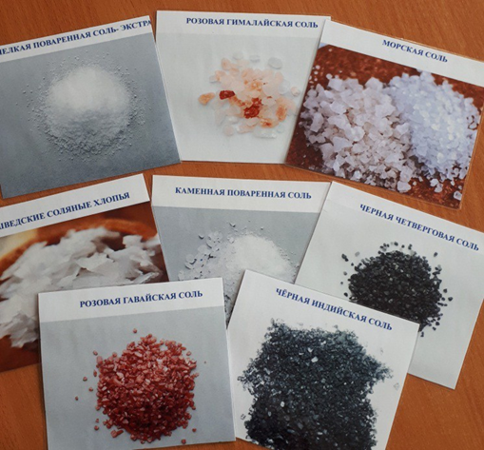
II.
Этап: основной
Развивающая предметно-
пространственная среда
ИЛЛЮСТРАТИВНЫЙ МАТЕРИАЛ

Slide 11

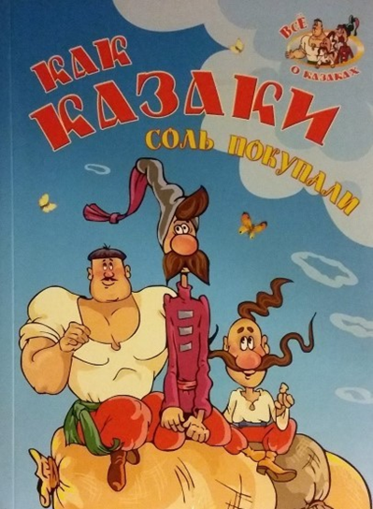
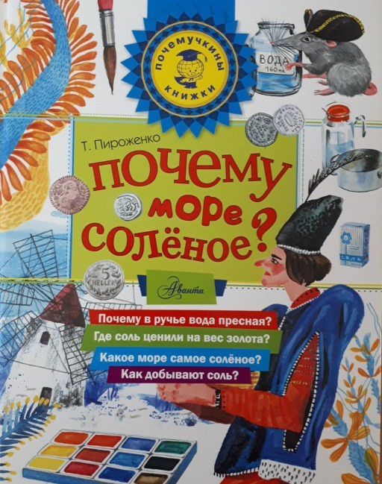

II.
Этап: основной
Развивающая предметно – пространственная среда
Художественная и
познавательная литература
Мультфильм

Slide 12
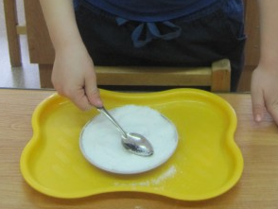
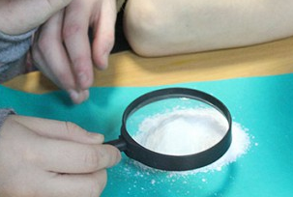
II. Этап: основной
Развивающая предметно – пространственная среда
Опытно-экспериментальная деятельность.
Опыт №1
«Соль хрустит»
Дети насыпали в блюдечко соль и стали надавливать на неё сухой ложкой, после чего они услышали хрустящие звуки. Они сравнили их с ходьбой по снегу в морозный день.
Вывод :
Соль, как и снег, состоит из кристаллов. Поэтому при надавливании ложкой на соль её кристаллы трутся друг о друга, и мы слышим хруст.

Slide 13
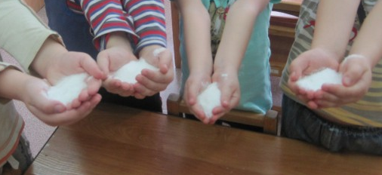
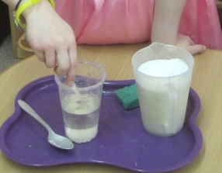
Опыт №2
«Соль растворяется в воде»
Для опыта мы взяли прозрачный стакан с водой, насыпали соль в воду и стали наблюдать.
Вывод :
При взаимодействии с водой соль растворяется.

Slide 14
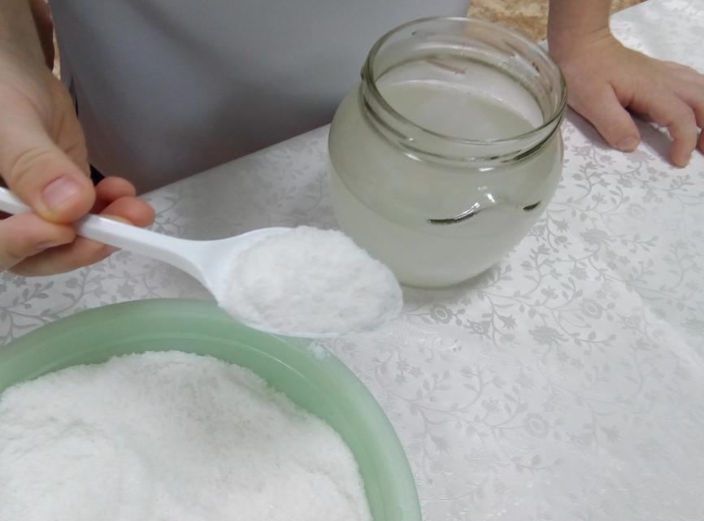
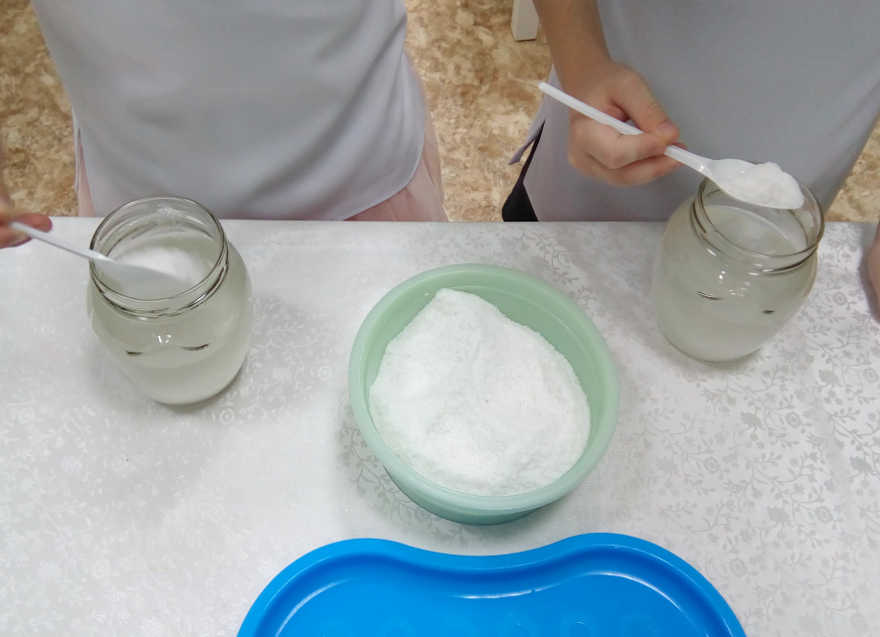
Опыт №3
«Соль в холодной и горячей воде»
Взяли два прозрачных стакана: один с холодной водой, другой с горячей. Насыпали в оба стакана по три ложки соли и хорошо размешали.
Вывод:
Мы увидели, что в стакане с горячей водой, соль растворилась быстрее. Чем выше температура воды, тем быстрее растворяется соль.

Slide 15
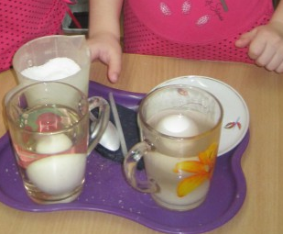
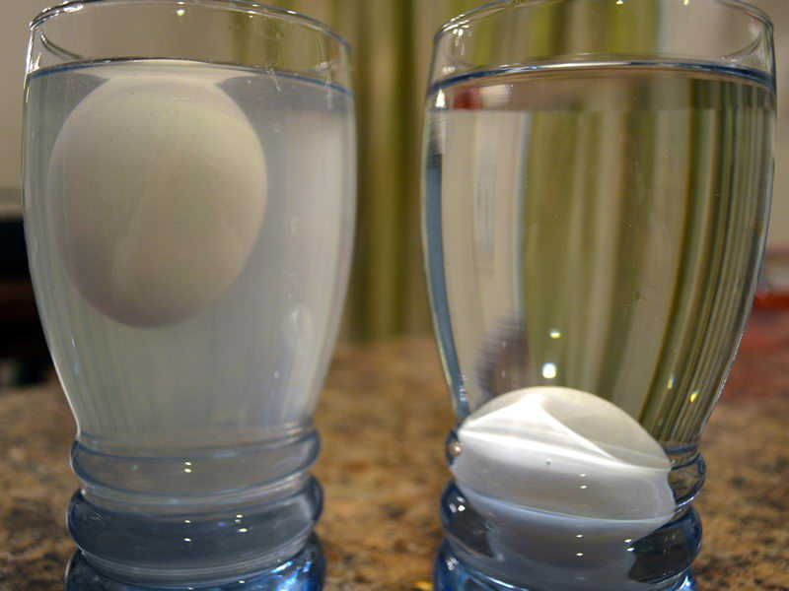
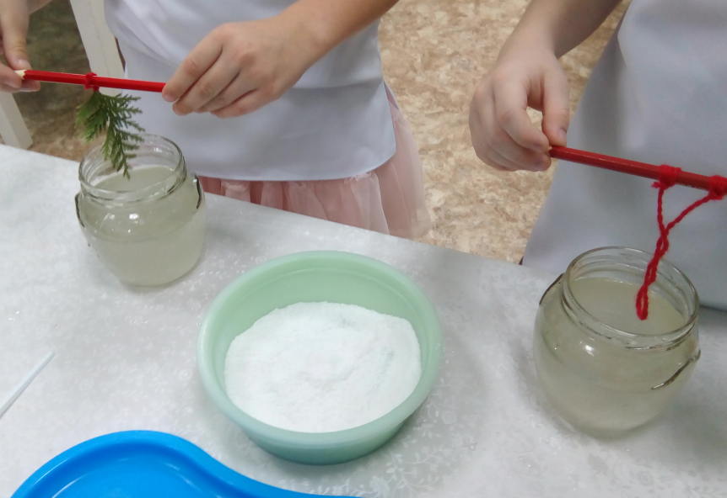
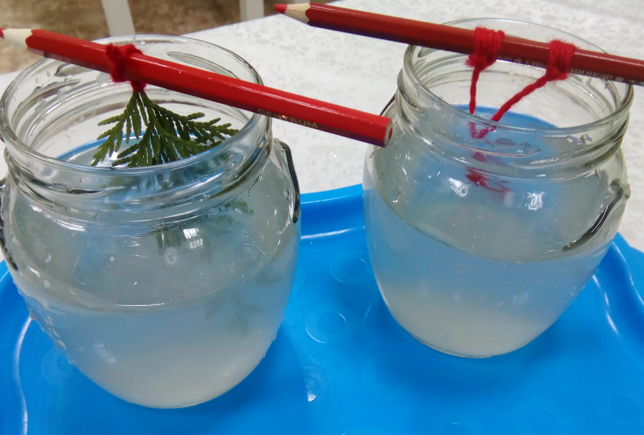
Эффект «Мертвого моря».
Кристаллы соли

Slide 16
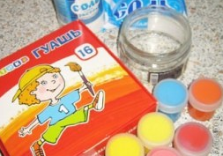
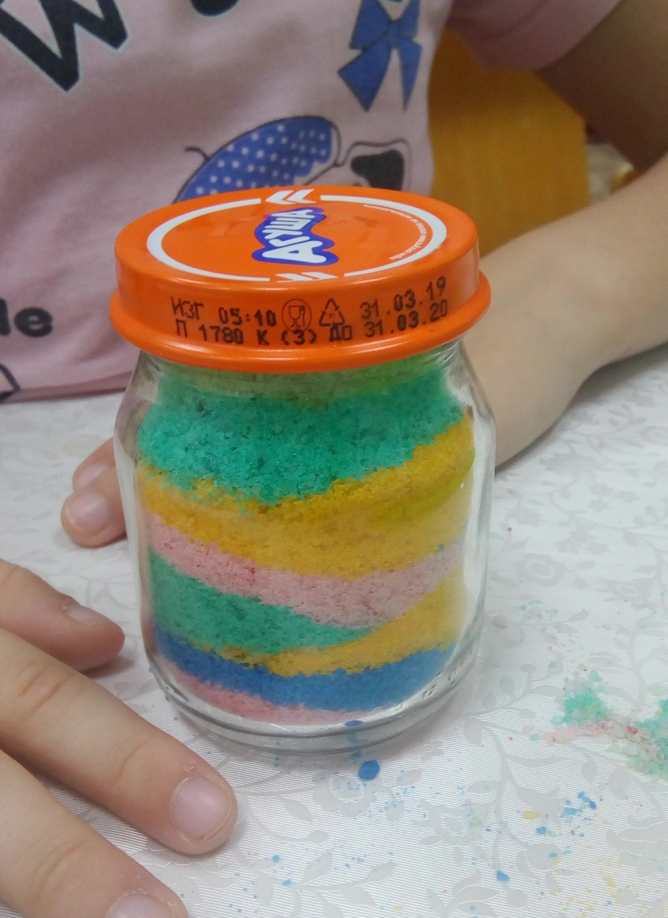
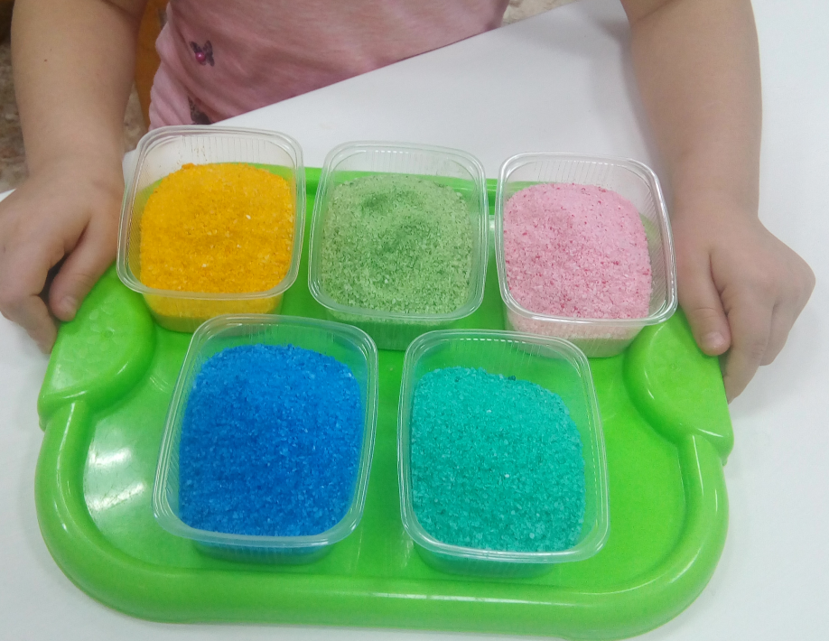
Творческая мастерская

Slide 17
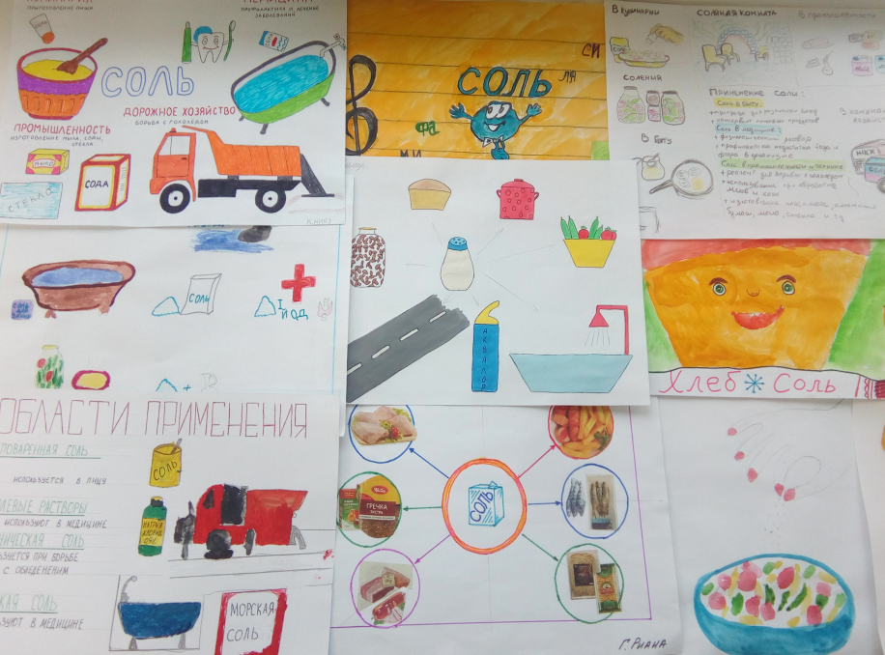
3. Заключительный этап:
1.Создание ЛЭП бука «Полезное ископаемое – соль». Картотека опытов «Волшебница соль» - обобщить знания и элементарные представления о полезном ископаемом. Выставка рисунков на тему «Соль». Образовательная деятельность на тему «ЧУДО-СОЛЬ».
Цель: Обобщить знания и элементарные представления о полезном ископаемом.

Slide 18
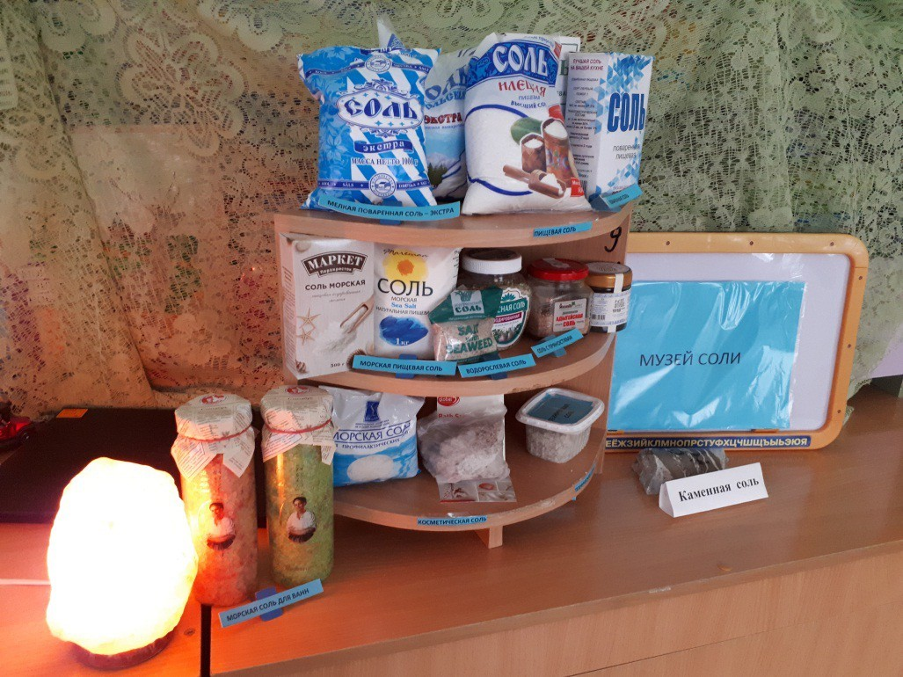
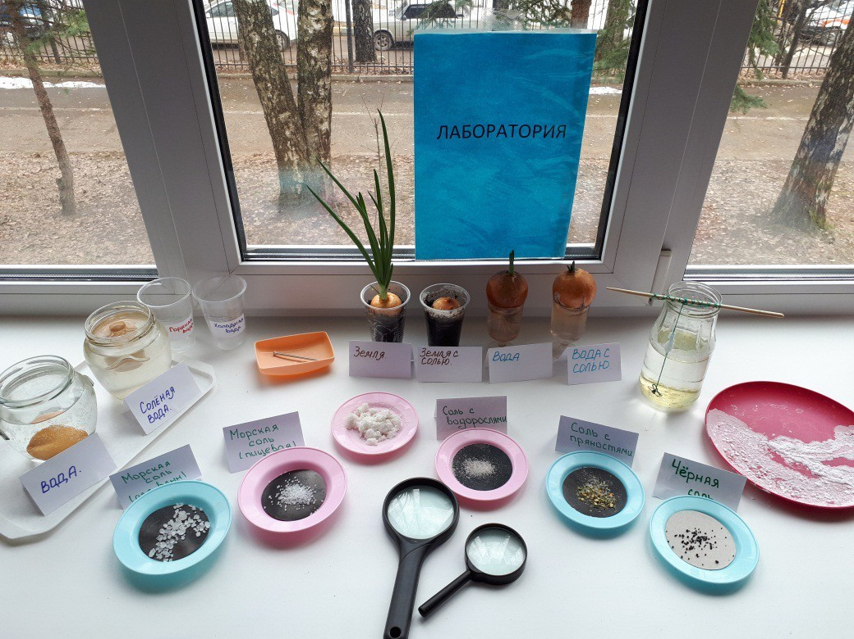
III.
Этап: заключительный
МУЗЕЙ «СОЛЬ»
ЛАБОРАТОРИЯ

Slide 19
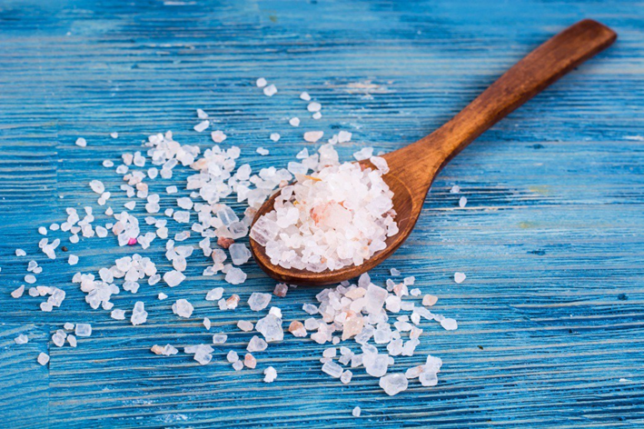
Результаты проекта:
Таким образом, в процессе реализации проекта были созданы благоприятные условия, позволяющие изучить, расширить и обобщить знания детей о соли. Дошкольники узнали много нового об особенностях соли, ее свойствах и качествах, о вреде и пользе для нашего организма. Самостоятельно провели много интересных опытов, познакомились со способами выращивания кристаллов соли. Дети научились искать и собирать информацию, анализировать полученные результаты, отвечать на вопросы, устанавливать причинно–следственные связи, появились навыки взаимовыручки, поддержки и тесного общения с взрослыми и сверстниками. Повысился интерес к познанию окружающего мира. Все это способствовало саморазвитию личности каждого ребенка, воспитанию в нем целеустремленности и самоуважения.

Slide 20
Список литературы
1. Веракса Н.Е., Галилов О.Р. «Познавательно-исследовательская деятельность дошкольников» М-2012г.
2. Дыбина О.В. «Я узнаю мир»,-М-2010г
3.Дыбина О.В. « Неизвестное рядом: занимательные опыты и эксперименты для дошкольников» . - М., 2004
4. Журнал «Дошкольное воспитание» № 6, 2007
5. Журнал «Дошкольное воспитание» № 3, 2007
6. Журнал «Дошкольное воспитание» № 8, 2006
7. Куликовская И.Э., Совгир Н.Н. «Детское экспериментирование старшего дошкольного возраста» - М., Педагогическое общество России, 2003
8. Николаева С.Н. «Экологическое воспитание в детском саду», 2005
9. Пяткова Л.Н., Ушакова С.В. Инновационные процессы в современном дошкольном образовании: развитие интеллектуального потенциала и детской одаренности/ Издательство «Учитель», 2013
10. Пашкевич Т.Д. Таинства педагогического проектирования в ДОУ, Барнаул, 2009
11. Интернет.

